Slide 1
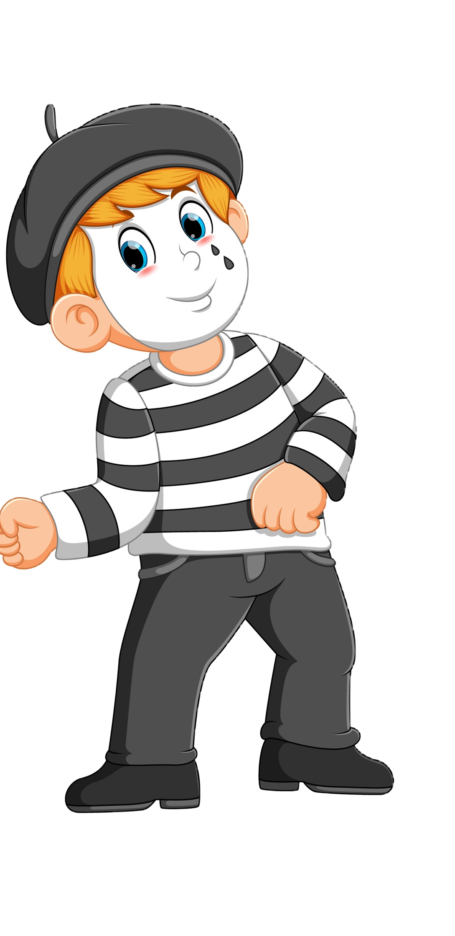
الفصل
القيمة المنزلية
١
الفصل الأول:القيمة المنزلية
١-١ القيمة المنزلية ضمن مئات الألوف
صفحة ١٣

Slide 2

جدول التعلم
ماذا تعلمت
ماذا أريد أن أعرف
ماذا أعرف
5
4
1
2
3
التركيز | فكرة الدرس | مفهوم | التدريس | استعد | أمثلة | التدريب | تأكد | مهارات عليا | التقويم | تقويم ختامي | الواجب

Slide 3

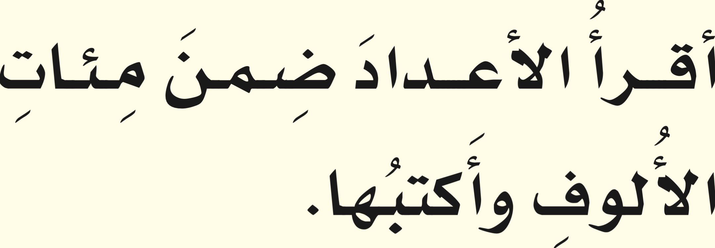



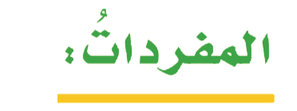

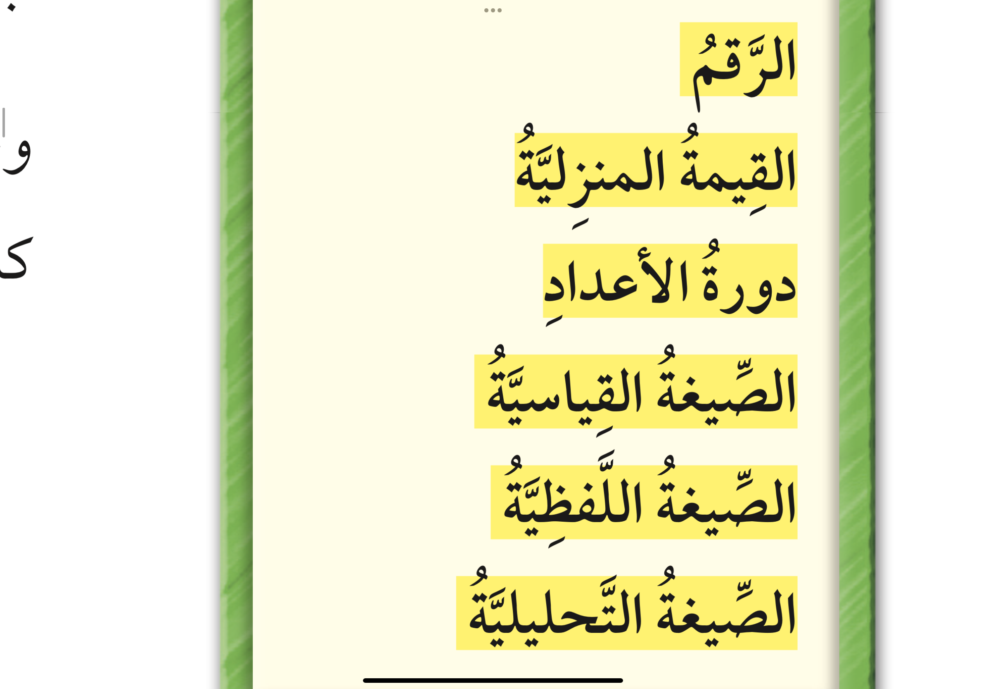
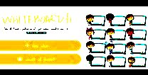





أدوات
نشاط
التركيز | فكرة الدرس | مفهوم | التدريس | استعد | أمثلة | التدريب | تأكد | مهارات عليا | التقويم | تقويم ختامي | الواجب

Slide 4

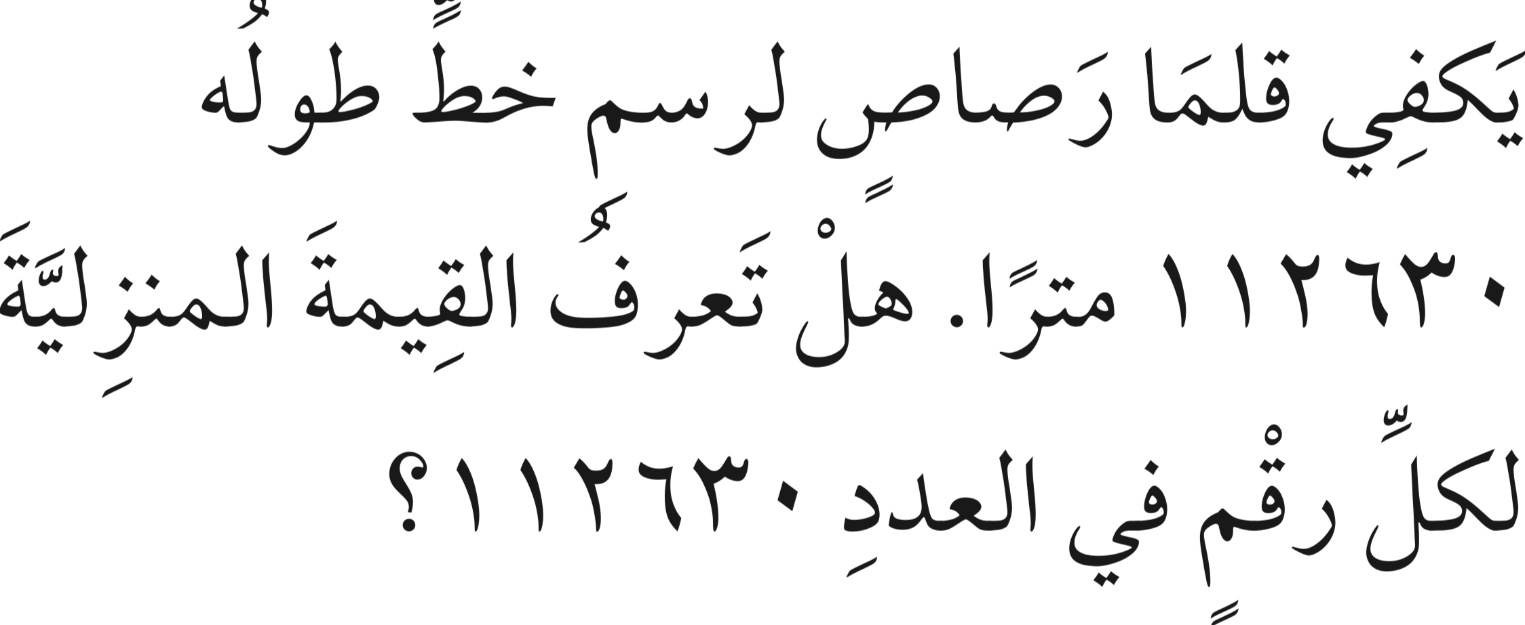
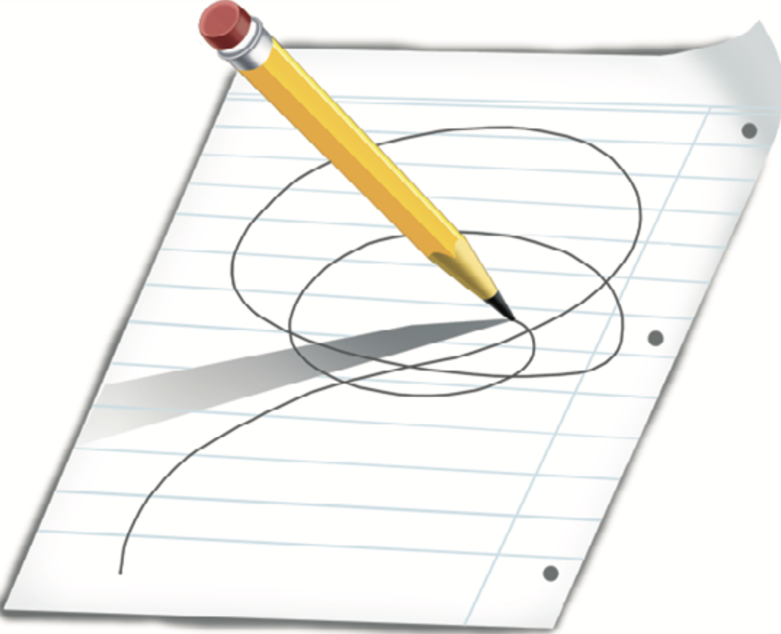
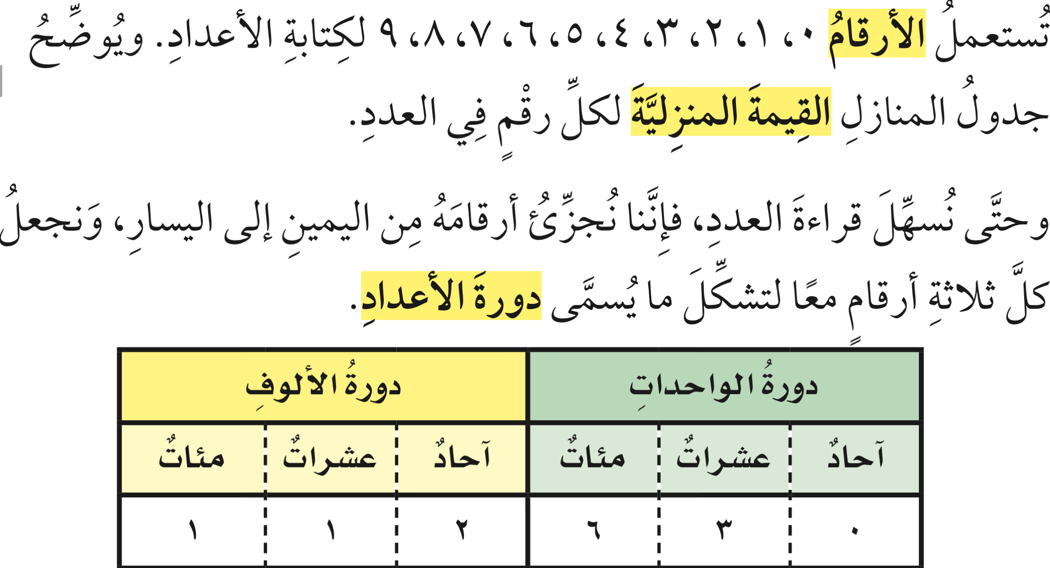
استعد
أدوات
نشاط
التركيز | فكرة الدرس | مفهوم | التدريس | استعد | أمثلة | التدريب | تأكد | مهارات عليا | التقويم | تقويم ختامي | الواجب

Slide 5

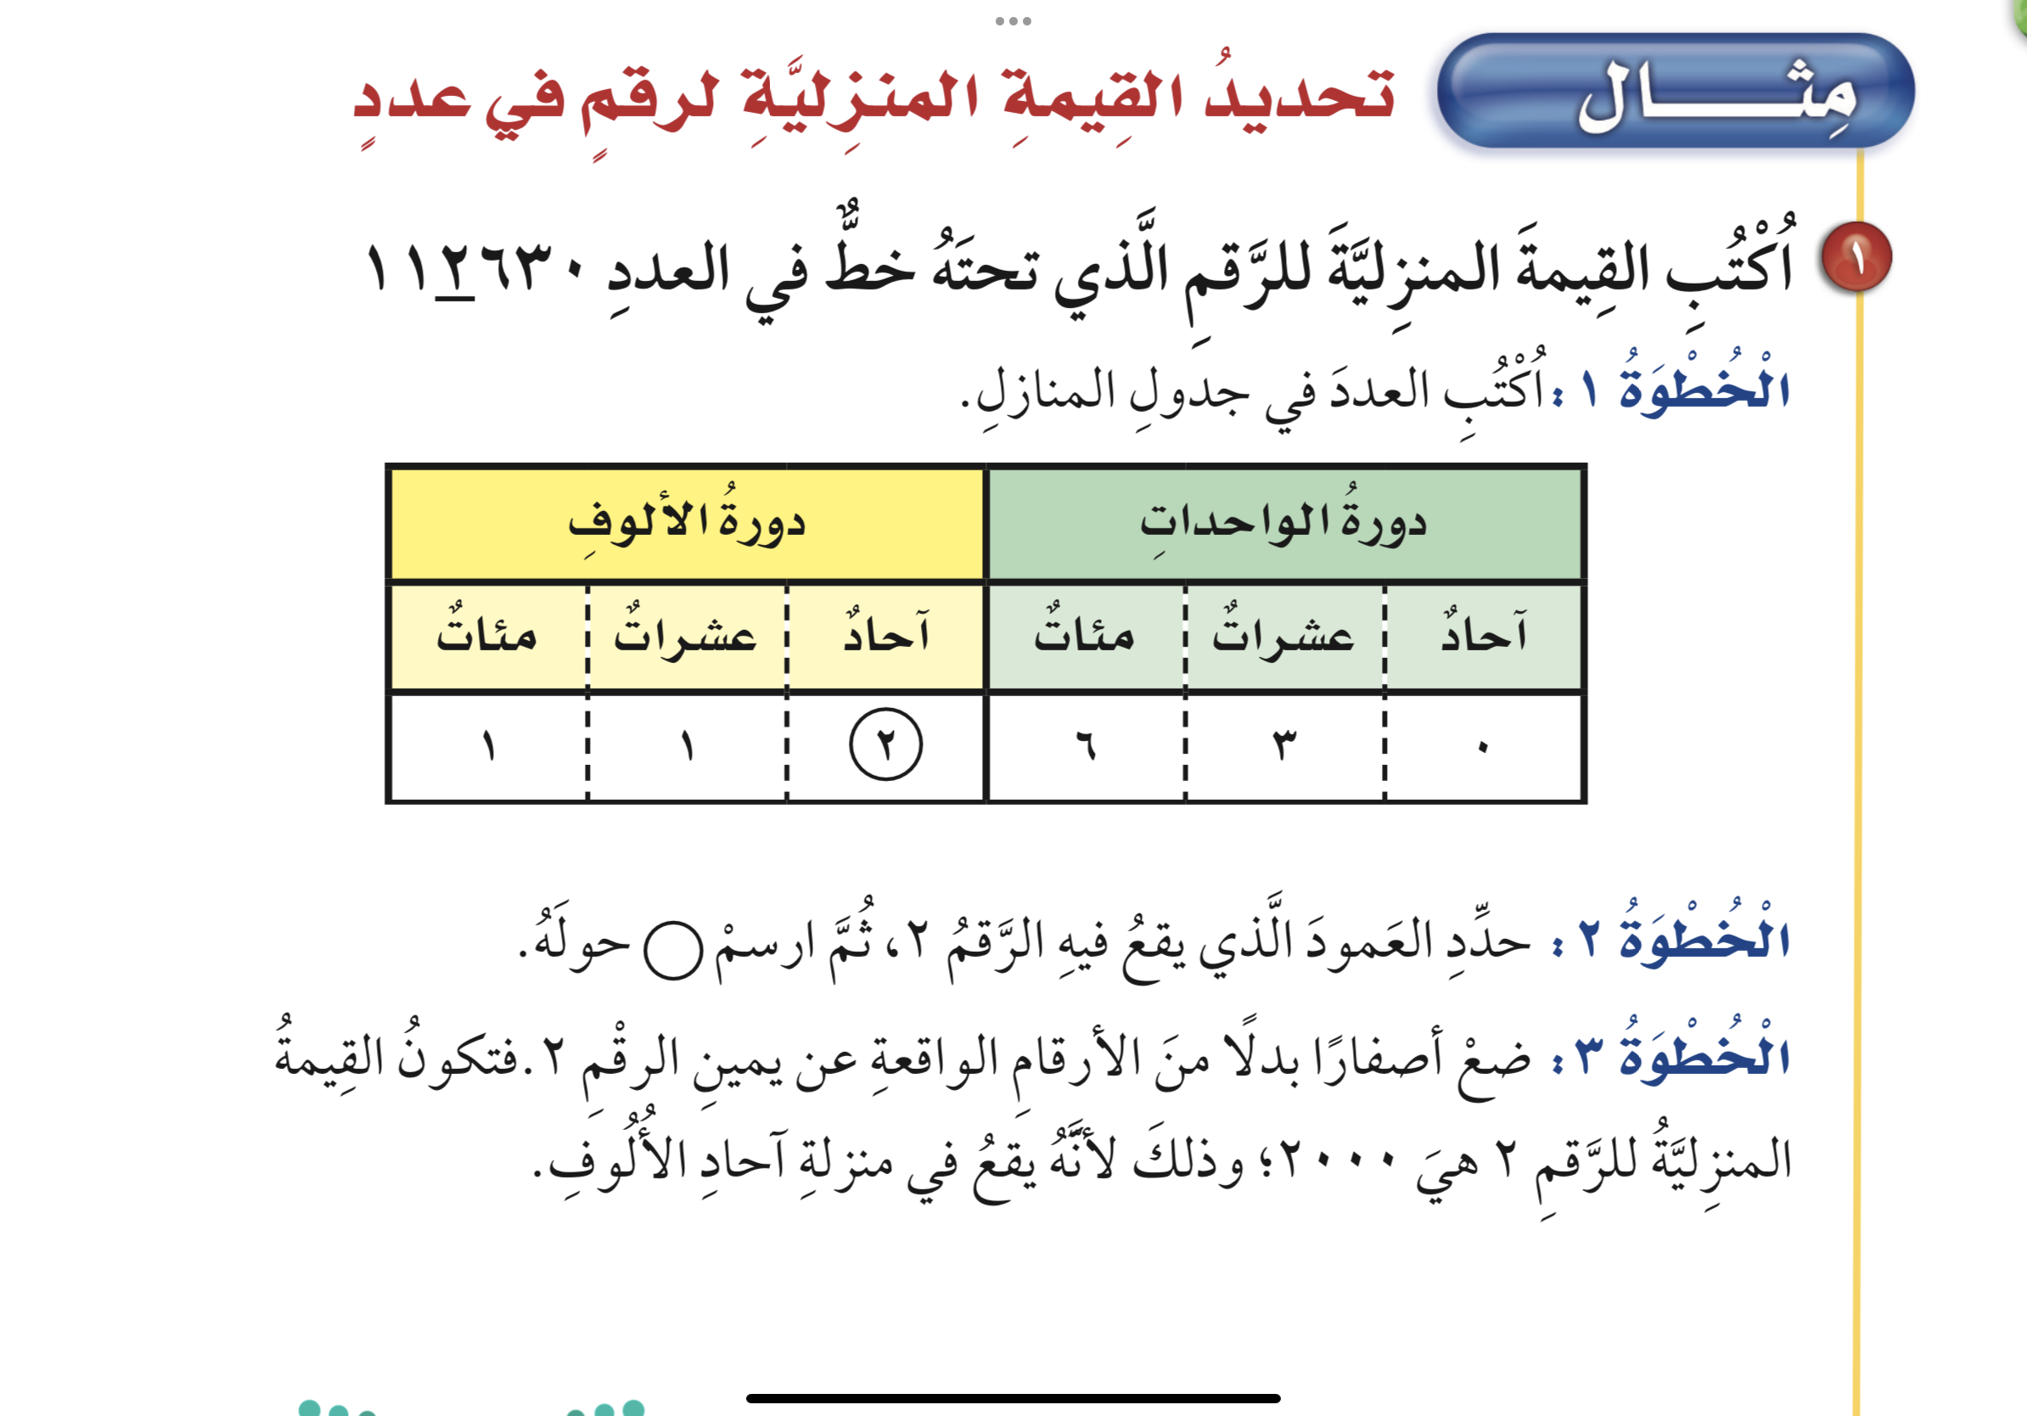
مثال
أدوات
نشاط
التركيز | فكرة الدرس | مفهوم | التدريس | استعد | أمثلة | التدريب | تأكد | مهارات عليا | التقويم | تقويم ختامي | الواجب

Slide 6
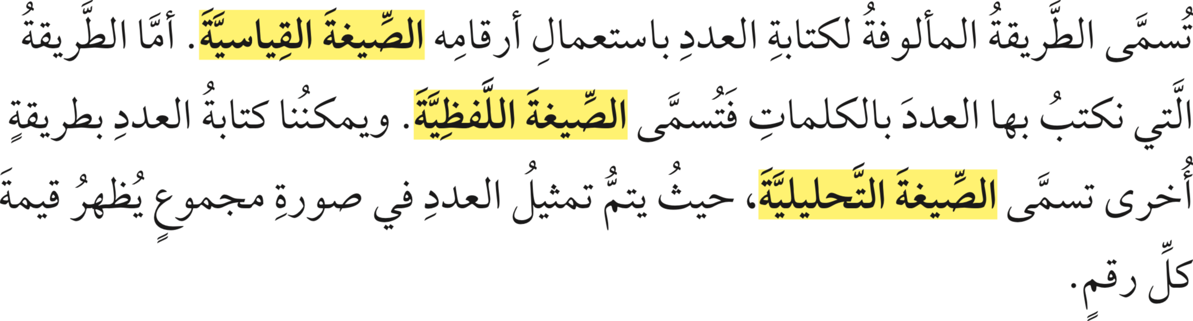
مفردات
أدوات
نشاط
التركيز | فكرة الدرس | مفهوم | التدريس | استعد | أمثلة | التدريب | تأكد | مهارات عليا | التقويم | تقويم ختامي | الواجب

Slide 7

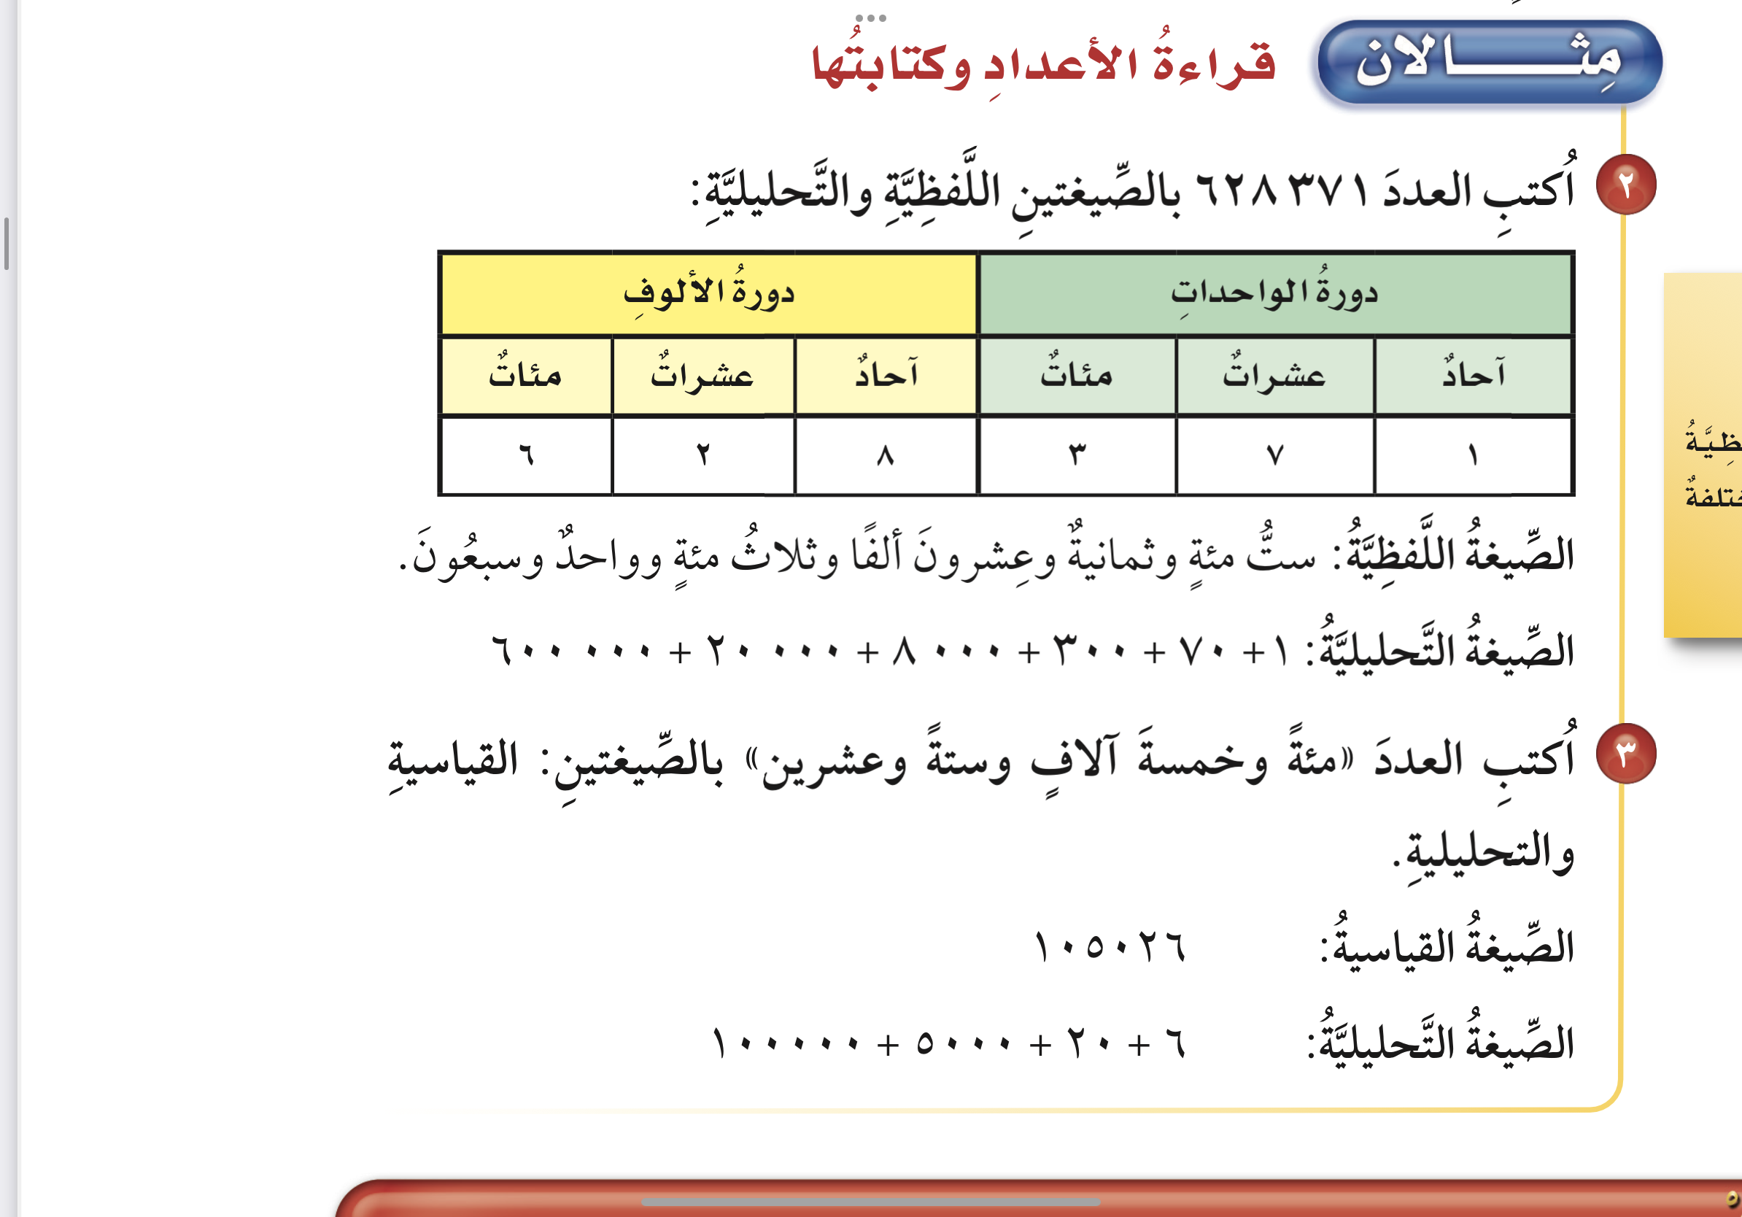
مثالان
أدوات
نشاط
التركيز | فكرة الدرس | مفهوم | التدريس | استعد | أمثلة | التدريب | تأكد | مهارات عليا | التقويم | تقويم ختامي | الواجب

Slide 8
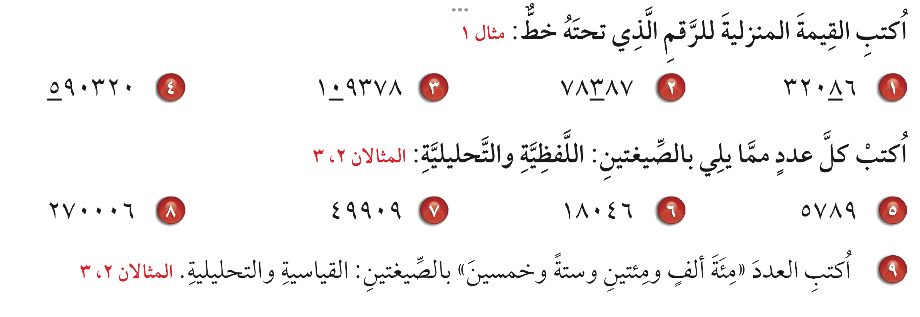

تـــــــأكد
أدوات
الحل
نشاط
التركيز | فكرة الدرس | مفهوم | التدريس | استعد | أمثلة | التدريب | تأكد | مهارات عليا | التقويم | تقويم ختامي | الواجب

Slide 9
تـــــــأكد
أدوات
٥٠٠٠٠٠
٠
٣٠٠
٨٠
مئات الألوف
عشرات الألوف
مئات
عشرات
نشاط
التركيز | فكرة الدرس | مفهوم | التدريس | استعد | أمثلة | التدريب | تأكد | مهارات عليا | التقويم | تقويم ختامي | الواجب

Slide 10
تـــــــأكد
أدوات
نشاط
الحل
التركيز | فكرة الدرس | مفهوم | التدريس | استعد | أمثلة | التدريب | تأكد | مهارات عليا | التقويم | تقويم ختامي | الواجب

Slide 11
تـــــــأكد
أدوات
ثمانية عشر ألفا ً وستة وأربعون
لفظية
تحليلية
خمسة الآلاف وسبع مئة وتسعة وثمانون
لفظية
تحليلية
٦+٤٠+٠+٨٠٠٠+١٠٠٠٠
٩+٨٠+٧٠٠+٥٠٠٠
تسعة وأربعون ألفا وتسع مئة وتسعة
لفظية
تحليلية
مئتان وسبعون ألفا وستة
لفظية
تحليلية
٩+٠+٩٠٠+٩٠٠٠+٤٠٠٠٠
٦+٠+٠+٠+٧٠٠٠٠+٢٠٠٠٠٠
نشاط
التركيز | فكرة الدرس | مفهوم | التدريس | استعد | أمثلة | التدريب | تأكد | مهارات عليا | التقويم | تقويم ختامي | الواجب

Slide 12
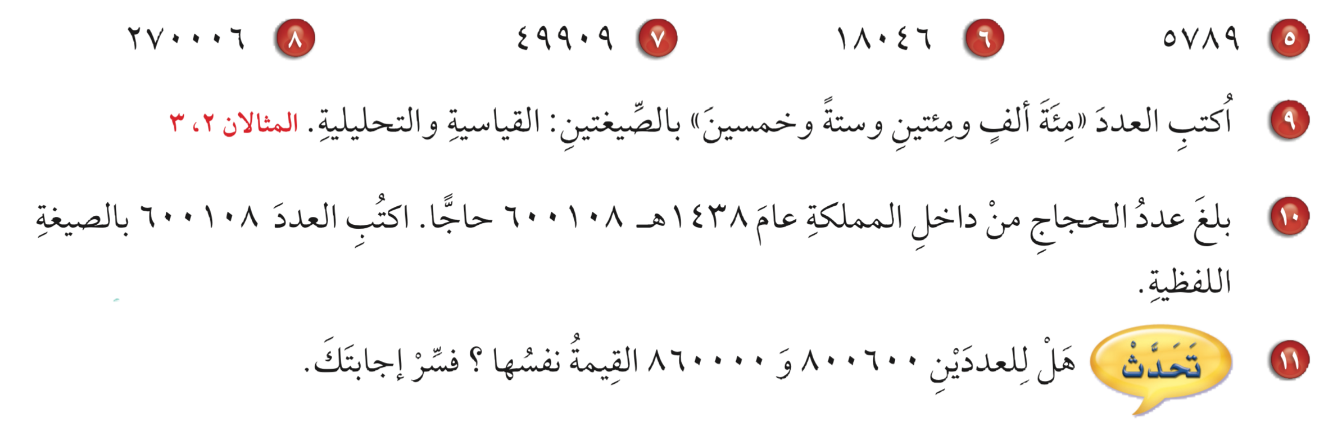
تـــــــأكد
أدوات
نشاط
الحل
التركيز | فكرة الدرس | مفهوم | التدريس | استعد | أمثلة | التدريب | تأكد | مهارات عليا | التقويم | تقويم ختامي | الواجب

Slide 13
تـــــــأكد
١٠٠٢٥٦
قياسية
تحليلية
أدوات
٦+٥٠+٢٠٠+٠+٠+١٠٠٠٠٠
ست مئة الف ومئة وثمانية حاجاً
لفظية
لا ، لأن القيمة المنزلية للأرقام مختلفة
نشاط
التركيز | فكرة الدرس | مفهوم | التدريس | استعد | أمثلة | التدريب | تأكد | مهارات عليا | التقويم | تقويم ختامي | الواجب

Slide 14
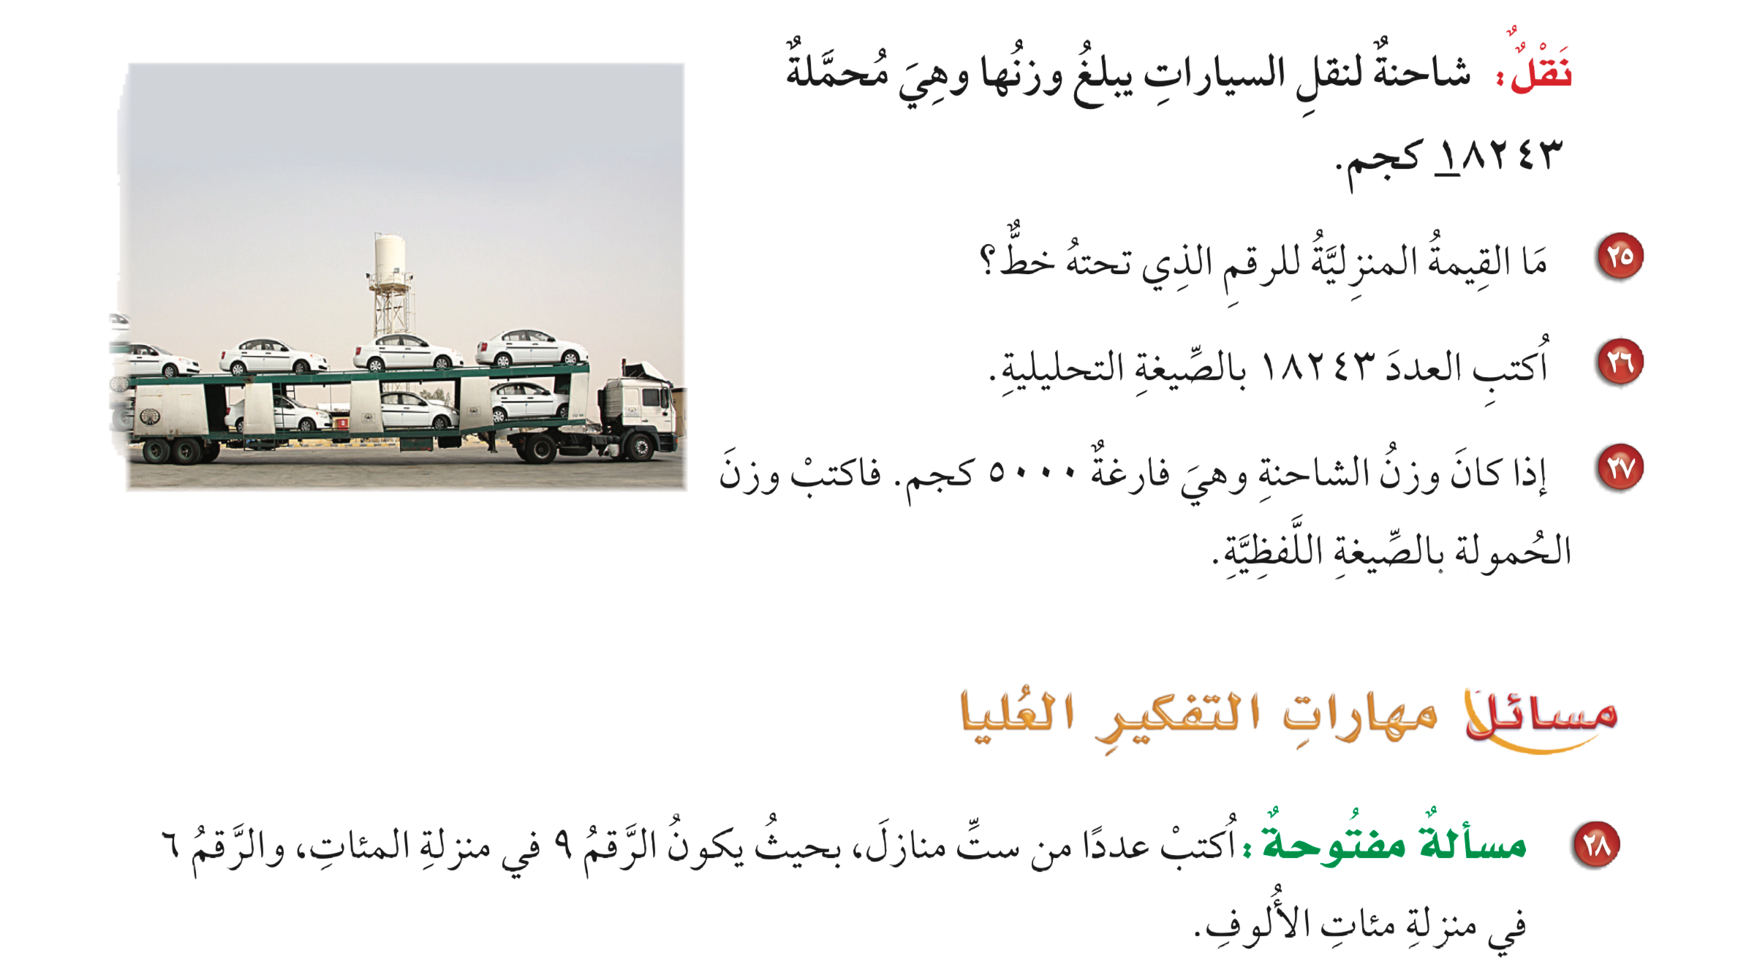
تدرب
أدوات
نشاط
الحل
التركيز | فكرة الدرس | مفهوم | التدريس | استعد | أمثلة | التدريب | تأكد | مهارات عليا | التقويم | تقويم ختامي | الواجب

Slide 15
تدرب
أدوات
١٠٠٠٠ عشرة آلاف
٣+٤٠+٢٠٠+٨٠٠٠+١٠٠٠٠
وزن الحمولة = ١٨٢٤٣ - ٥٠٠٠=١٣٢٤٣ كجم
ثلاثة عشر ألفا ومئتان وثلاثة وأربعون
وزن الحمولة بالصيغة اللفظية :
نشاط
التركيز | فكرة الدرس | مفهوم | التدريس | استعد | أمثلة | التدريب | تأكد | مهارات عليا | التقويم | تقويم ختامي | الواجب

Slide 16
مسائل مهارات عليا
أدوات
نشاط
الحل
التركيز | فكرة الدرس | مفهوم | التدريس | استعد | أمثلة | التدريب | تأكد | مهارات عليا | التقويم | تقويم ختامي | الواجب

Slide 17
مسائل مهارات عليا
أدوات
٦٠٠٩٠٠
نشاط
التركيز | فكرة الدرس | مفهوم | التدريس | استعد | أمثلة | التدريب | تأكد | مهارات عليا | التقويم | تقويم ختامي | الواجب

Slide 18
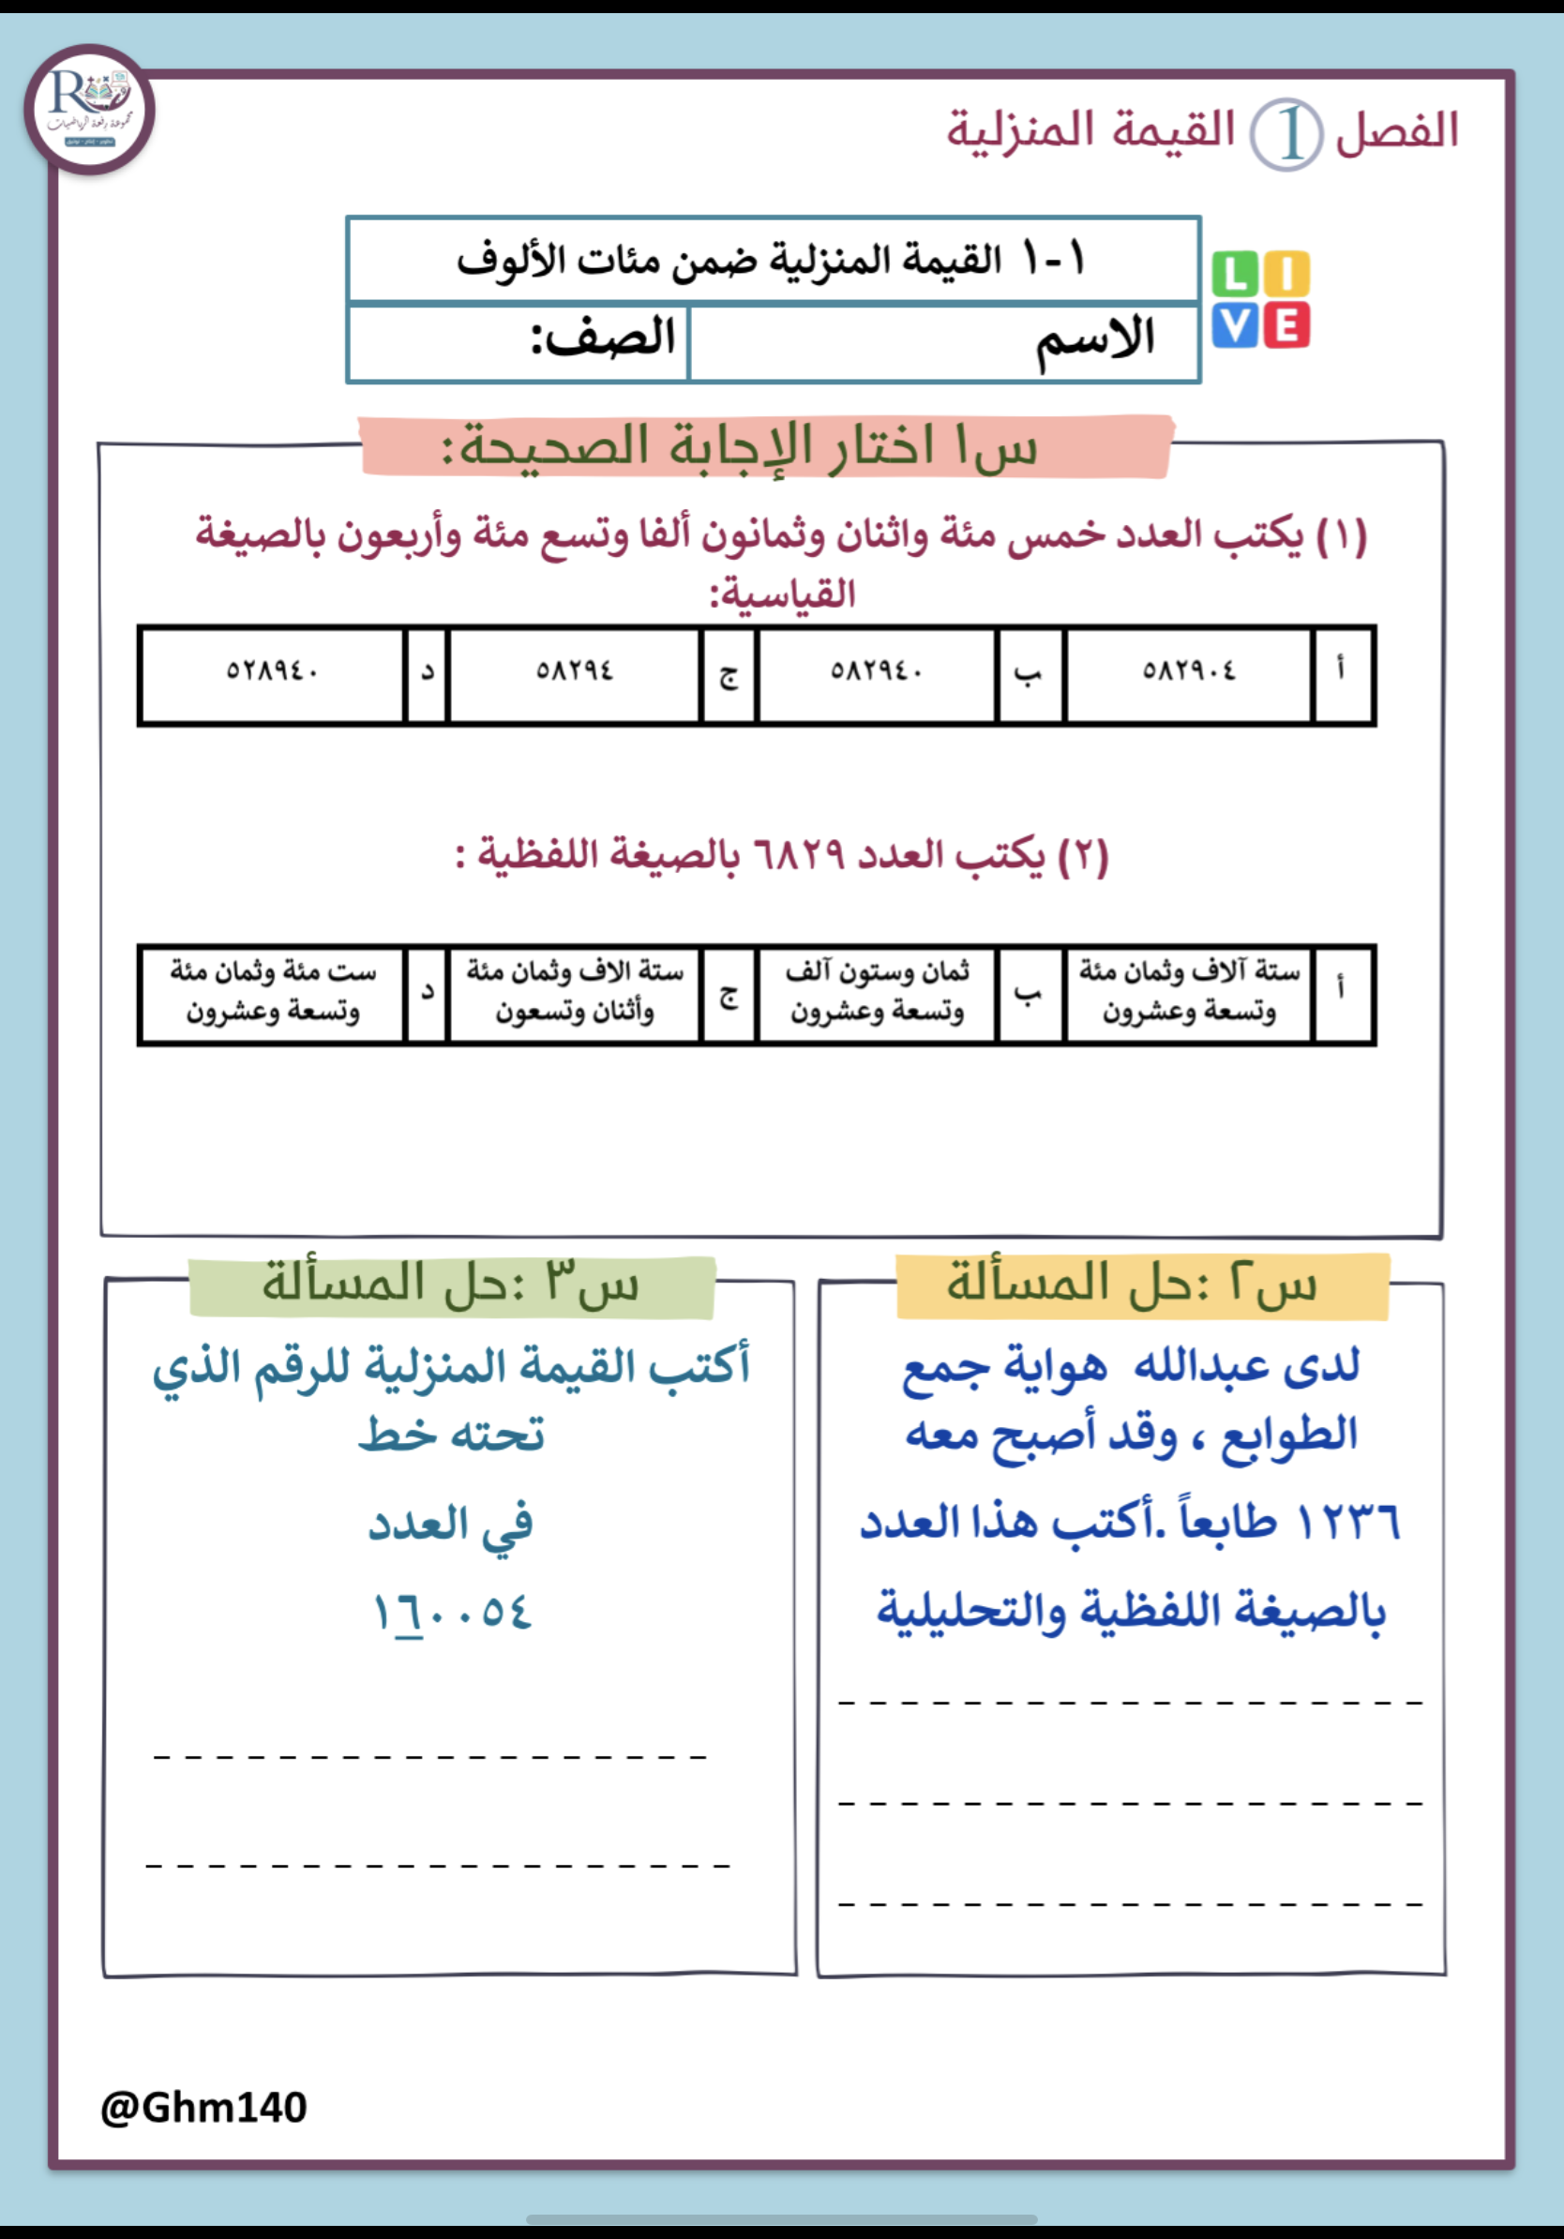

تقويم ختامي
التركيز | فكرة الدرس | مفهوم | التدريس | استعد | أمثلة | التدريب | تأكد | مهارات عليا | التقويم | تقويم ختامي | الواجب

Slide 19
الواجــــب
١٢ ، ١٦ ، ٢٠ ،٢٢
سؤال :
١٥
صفحة :
ختاماً
التعليم ليس استعداد للحياة، بل انه الحياة.
التركيز | فكرة الدرس | مفهوم | التدريس | استعد | أمثلة | التدريب | تأكد | مهارات عليا | التقويم | تقويم ختامي | الواجب

